Slide 1

전류 계측 선형회귀
과목명 : 산업인공지능개론
학번 : 2020254007
이름 : 장민우

Slide 2
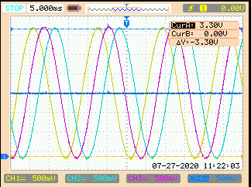
전류계측
- 전류를 계측 하기위해 0A일때의 값이 필요함(Reference)
-Read는 16Bit ADC MCU를 사용함
- CH4는 Reference로 Reference 기준으로 사인파를 그리는 전류값을 한주기(16.6ms)마다 포인트로 남겨놔야함
Ex) Reference : 34557 (3.3V의 중간값(1.65V)을 ADC로 환산한값)
- 전류가 10A일 경우 Reference 기준으로 한주기마다 절대값을 취하면 대략 285정도 의 값이 나옴
이런식으로 10~20A까지 측정할경우 CT의 선형성을 프로그램으로 확보해 전류 1차방정식에 ADC값을 대입해 전류를 구하는 방식으로 계측을함

Slide 3
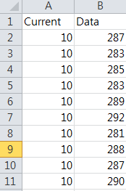
전류계측
-CSV 파일로서 Current와 Data가 들어있는 파일
-이런식으로 0.2A단위로 20A까지의 값들을 각 전류 별로 300개Data를 수집함

Slide 4
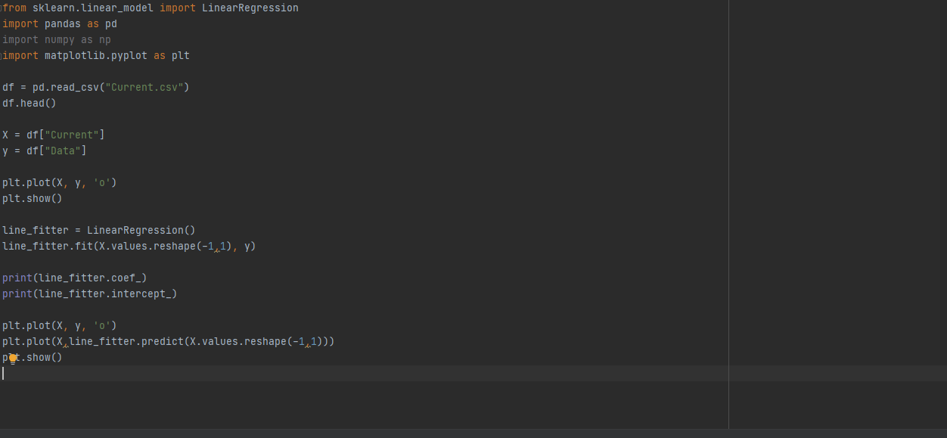
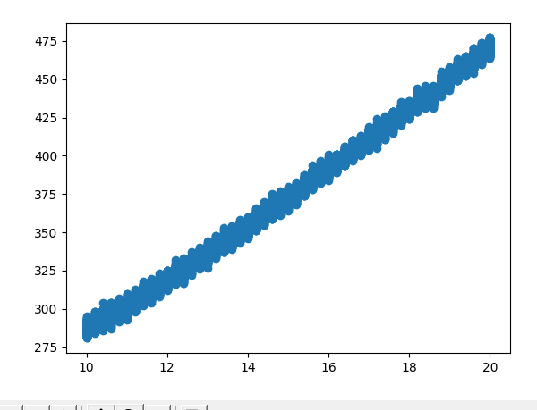
Python LinearRegression
1.머신러닝 라이브러리 싸이킷런
2.CSV 데이터를 불러오는 pandas
3.배열을 바꿀 때 필요한 numpy
4.시각화를 위한 matplotlib
CSV 파일 Read
X축, Y축 결정
Matplotlib로 시각화
Matplotlib로 시각화한 10~20A까지의 전류

Slide 5

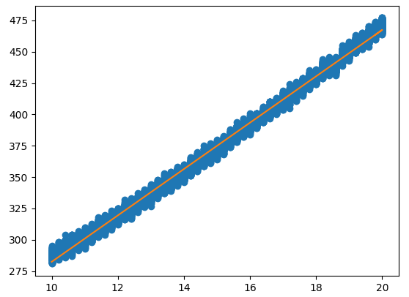
Python LinearRegression
X는 2차원 Array형태여야 하기 때문에 .values.reshap(-1,1)을 해줌
Data의 기울기와 절편
Data의 선형회귀 시각화

Slide 6
선형회귀를 이용한 전류계측의 목적
- LinearRegression를 이용하여 1차함수를 만들어 전류값을 구하기 위함 y=18.49150679x+97.55805
여기서 y는 전류값에 해당하고 x는 ADC의 환산값이 된다.
- 13A일때의 전류의 ADC의 환산값은 337.94764002이다.
이런식으로 전류의 ADC의 값을 최종으로 구한 1차함수에 넣어 전류를 구하게된다.
*선형 회귀를 이용한 목적은 CT(Currnet TransFormer)의 Linear가 일정하지 않기 때문에 최대한 중앙값에 해당하는 1차함수를 구해 전류값을 대입하여 전류 계측의 오차를 줄이기위해 사용하게 되었다.

